Slide 1
Recap sw 7 Hooks, heap & shell
Robert Näger
Tobias Heer
10. November 2016

Slide 2
Ablauf
Queues
Hooks
Shell

Slide 3
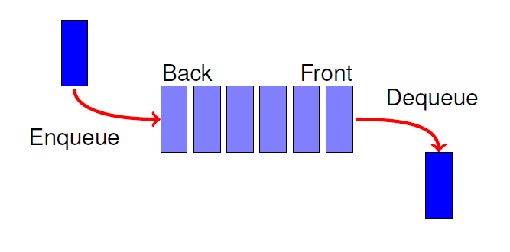
Prinzip von Queue
First in / First out (FIFO)
Statische Liste, in Heap gespeichert
Operationen: Erstellen, Löschen, Elemente anfügen und auslesen
Items by Value, not by reference

Slide 4
Hooks (Haken)
Sind implementierte Callbacks, die vom RTOS bei Ereignisse aufgerufen werden
4 Hooks verfügbar: Idle Hook, Tick Hook, Malloc Failed Hook, Stack Overflow Hook
Einschalten in FRTOSConfig.h im Ordner Generated_Code

Slide 5
Idle Hook
Wird aufgerufen, wenn kein Task abgearbeitet wird.
Ideal for low-power mode
Darf keine API Funktionen aufrufen

Slide 6
Tick Hook
Von Tick interrupt aufgerufen
Kann als Alternative zum Timer verwendet werden
Trotzdem kurz halt, da von Interrupts aufgerufen wird
Nur von FromISR() RTOS API Funktionen können aufgerufen werden

Slide 7
Malloc Failed Hook
Aufgerufen wenn memory allocation nicht erfolgreich war.
Nicht genügend Speicher im Heap
Evtl. Heap Size erhöhen

Slide 8
Stack overflow Failed Hook
Stack hat nicht genügend Speicher
Stack Pointer bei Taskwechsel überprüfen
SP überprüfen und letzte 16 Bytes pattern überprüfen

Slide 9
Zusammenfassung
Hooks werden als Events verwendet um Application zu informieren
Optional
4 Hooks in FRTOS Komponente

Slide 10
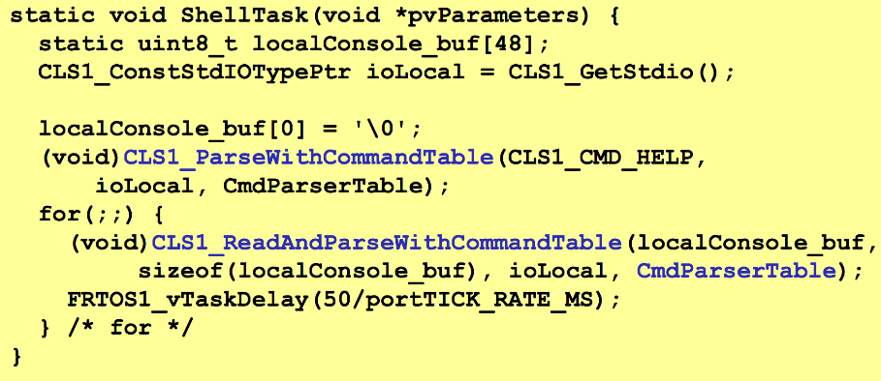
Shell

Slide 11
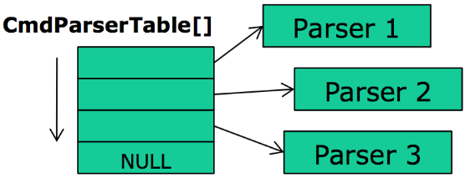
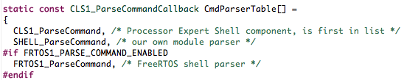
Parser Table

Slide 12
Nützliche Funktionen
UTIL1_strcmp() : vergleicht zwei Strings, Rückgabewert = 0 falls identisch
UTIL1_xatoi() : ascii to int (binary, octal, decimal, hexadecimal)

Slide 13
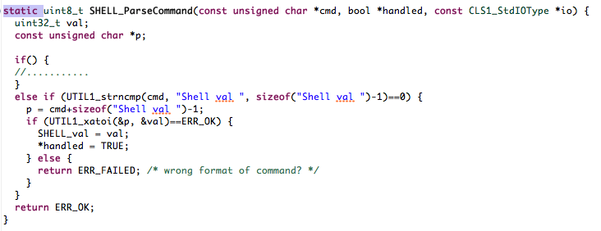
Parser

Slide 14
Quiz Queue
Q: Wann muss die Grösse der Queue bekannt sein?

Slide 15
Quiz Queue
Q: Wann muss die Grösse der Queue bekannt sein?
A: Zur Kompilierzeit. Kann während Laufzeit nicht verändert werden.

Slide 16
Quiz Hook
Q: Was sind Hooks? Und wieviele gibt es?

Slide 17
Quiz Hook
Q: Was sind Hooks? Und wieviele gibt es?
A: Callbacks in FRTOS, die bei Ereignisse (bsp. StackOF) aufgerufen werden. 4 Hooks.

Slide 18
Quiz Shell
Q:
Obwohl Hillary sonst nicht sehr IT-begabt ist, hat sie es geschafft ihren Shell-Parser so zu erweitern, dass die Eingabe von “result” zur Ausgabe des Strings “disappointing” führt. Nun möchte sie die Ausgabe als automatische Willkommensnachricht bei jedem Systemstart zu sehen bekommen.
Welche der beiden folgenden Funktionen setzt sie dafür im ShellTask ein und warum?
CLS1_ParseWithCommandTable()
oder
CLS1_ReadAndParseWithCommandTable()

Slide 19
Quiz Shell
A:
CLS1_ParseWithCommandTable()
Kein Auslesen der Konsolen-Eingabe, kein Buffer notwendig, nicht im for-loop des ShellTasks.

Slide 20
Quiz Shell
Q:
Was ist der Unterschied zwischen den Funktionen UTIL1_strcmp() und UTIL1_strncmp() ?

Slide 21
Quiz Shell
Q:
Was ist der Unterschied zwischen den Funktionen UTIL1_strcmp() und UTIL1_strncmp() ?
A:
UTIL1_strncmp() hat zusätzlich zu den zwei Strings ein size Parameter, der angibt bis zu welcher Position verglichen werden soll.

